Slide 1
HƯỚNG DẪN SỬ DỤNG PHẦN MỀM ĐIỀU TRA DÂN SỐ GIỮA KỲ 2024
Notes:
Kính thưa chị Hương, Tổng cục trưởng Tổng cục Thống kê
Kính thưa toàn thể hội nghị

Slide 2
Nội dung chính
Cài đặt chương trình trên thiết bị di động thông minh
Các chức năng chính
Một số lưu ý khi sử dụng chương trình
Notes:
Bài trình bày của tôi sẽ gồm 3 nội dung chính sau

Slide 3
Cài đặt phần mềm
Android: 2Gb RAM trở lên, 2Gb bộ nhớ trong còn trống, màn hình 5.5 inch trở lên, chạy hệ điều hành Android 7.0 trở lên
iOS: 2Gb Ram trở lên, 2Gb bộ nhớ trong còn trống, màn hình 5.5 inch trở lên, chạy hệ điều hành iOS từ 13 trở lên

Slide 4
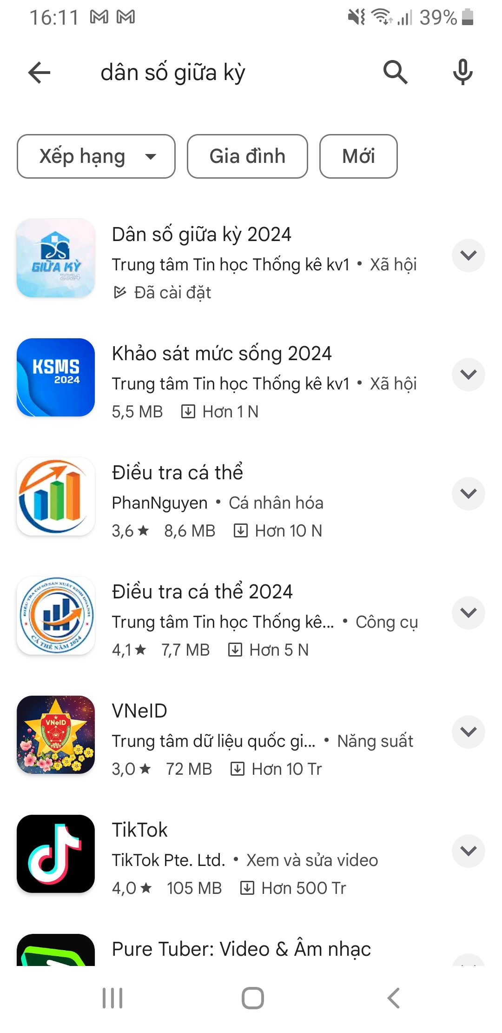
Cài đặt phần mềm (Android)
Đối với thiết bị Android: mở ứng dụng CHPLay → tìm phần mềm “Điều tra dân số giữa kỳ” → Cài đặt

Slide 5
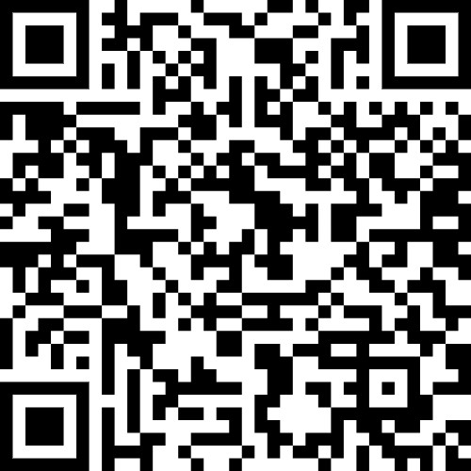
Cài đặt phần mềm (iOS)
Đối với thiết bị iOS: mở camera quét mã QRCode và truy cập vào đường link của mã QRCode hoặc truy cập vào đường link
https://apps.apple.com/us/app/d%C3%A2n-s%E1%BB%91-gi%E1%BB%AFa-k%E1%BB%B3-2024/id6478191801
Đường link sẽ mở appstore → nhấp vào nút cài đặt phần mềm

Slide 6
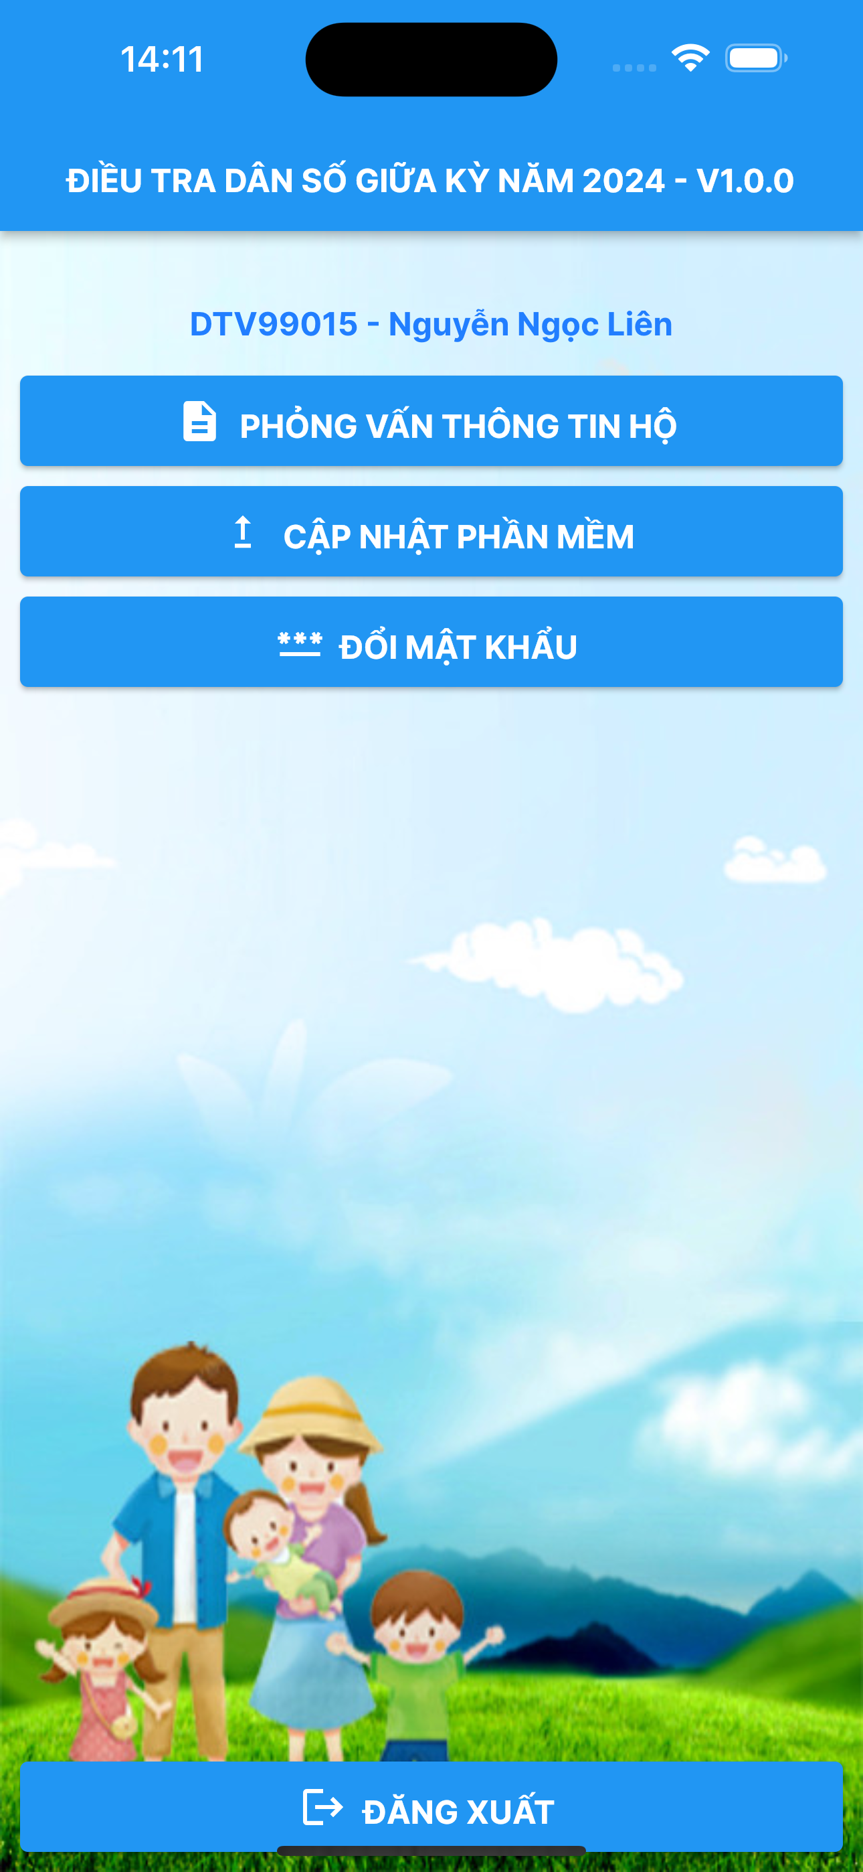
Các chức năng chính
Đăng nhập
Phỏng vấn thông tin hộ
Cập nhật chương trình
Đổi mật khẩu

Slide 7
Đăng nhập
Tài khoản tập huấn: DTV99801-DTV99810, mật khẩu là 123a@
Khi đăng nhập lần đầu yêu cầu phải có kết nối Internet
1 tài khoản chỉ được đăng nhập trên 1 thiết bị
Notes:
Đối với chức năng cập nhật phần mềm thì sẽ mở CHPlay (đối với thiết bị Android) hoặc AppStore (đối với thiết bị iOS) → nếu xuất hiện nút Cập nhật thì ấn nút đó để cập nhật phần mềm

Slide 8
Phỏng vấn thông tin hộ
Khi lần đầu đăng nhập cần thực hiện chức năng ‘Lấy danh sách phân công’ (cần có kết nối Internet)
Thực hiện phỏng vấn danh sách địa bàn được phân công cho ĐTV → Lựa chọn danh sách hộ chưa phỏng vấn/hộ đang phỏng vấn/hoàn thành phỏng vấn → lựa chọn hộ muốn thực hiện phỏng vấn
Notes:
Chức năng Đồng bộ dữ liệu và Lấy danh sách phân công yêu cầu cần kết nối Internet,
Chức năng Tiến độ sẽ thống kê lại tiến độ thực hiện phỏng vấn của ĐTV theo địa bàn được phân công
Tại màn hình danh sách địa bàn, danh sách hộ đều có ô tìm kiếm phía trên

Slide 9
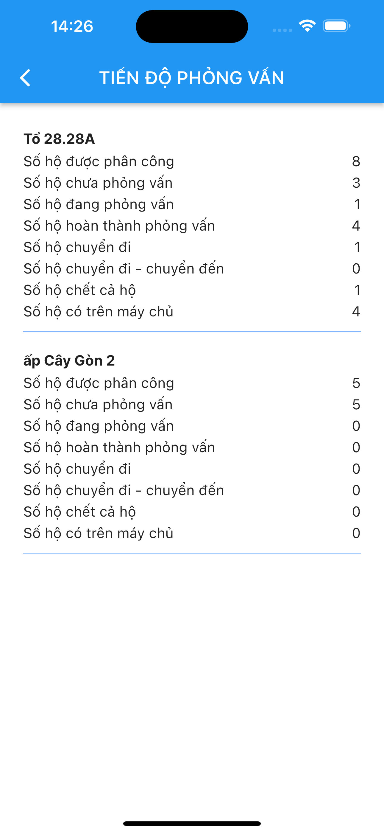
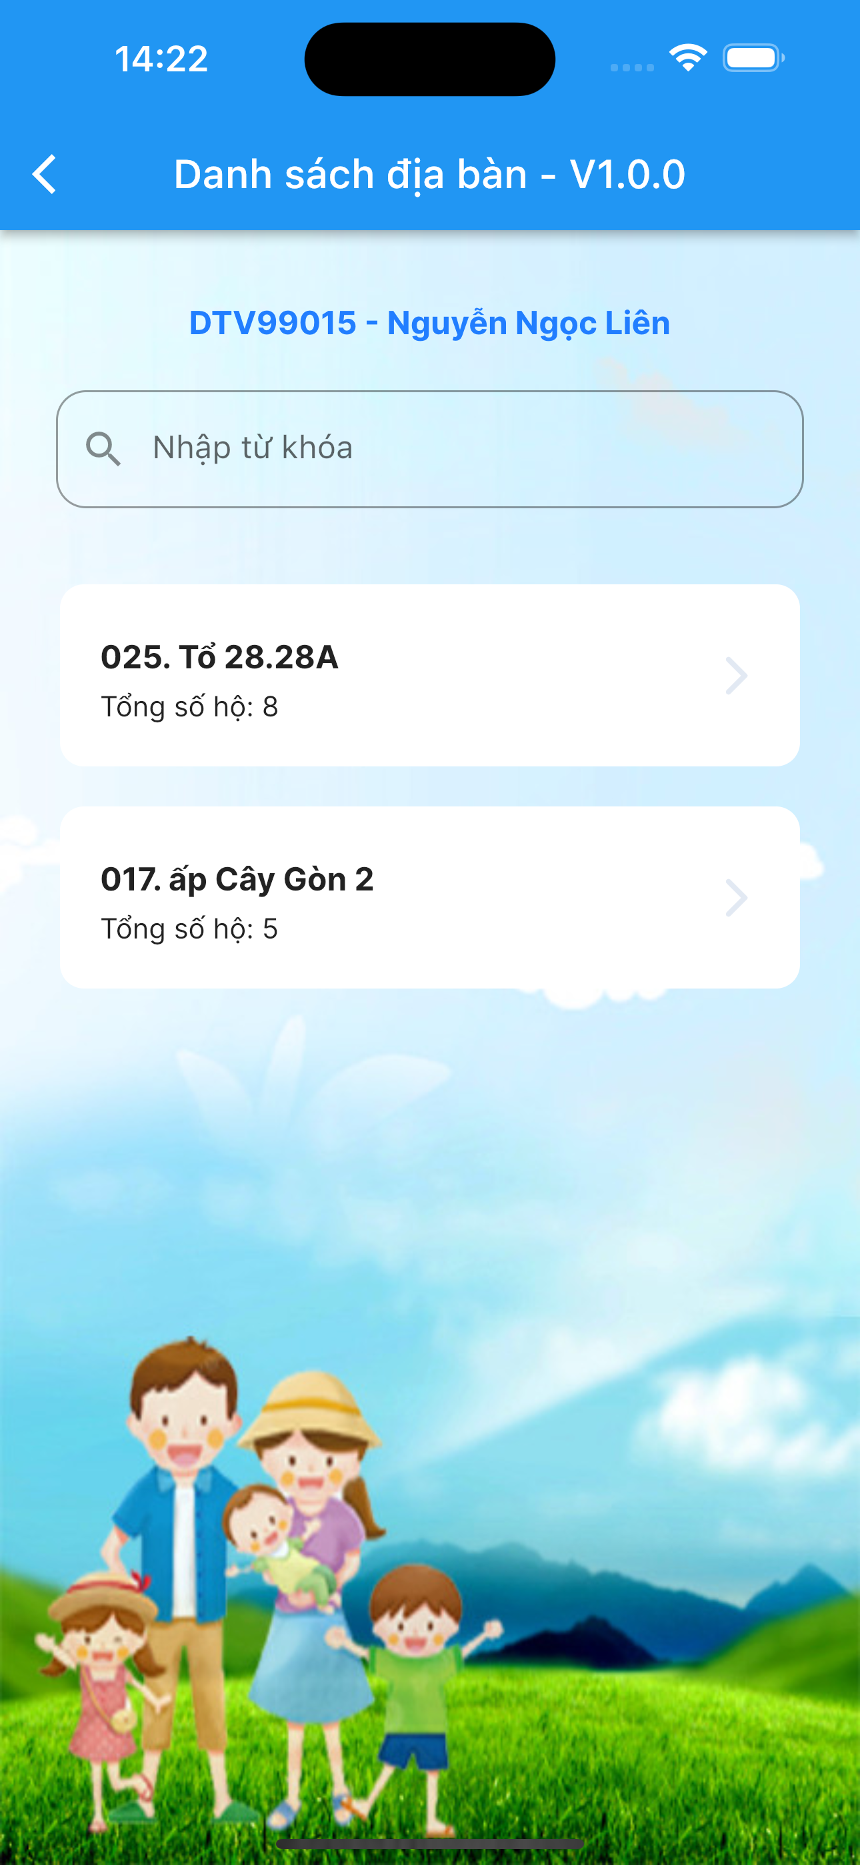
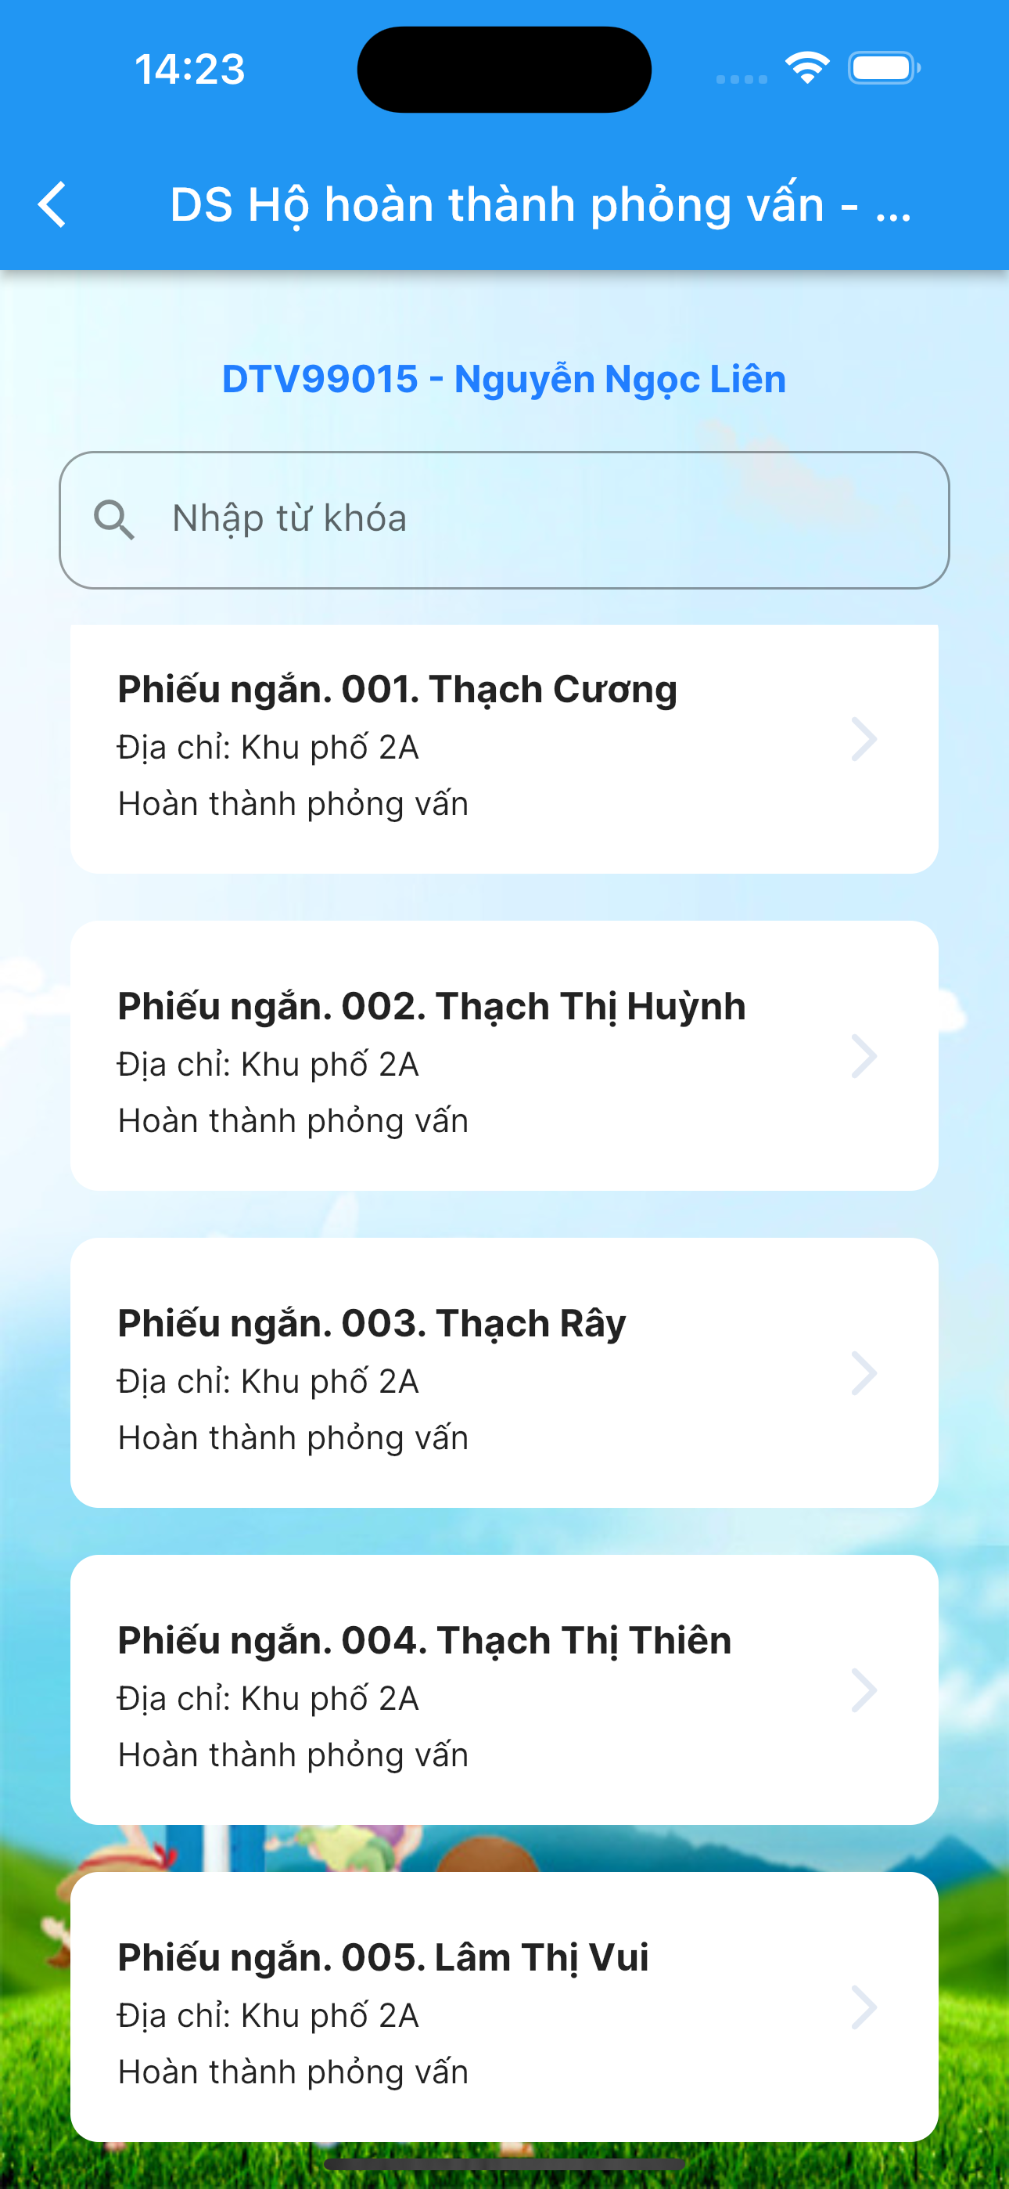
Phỏng vấn thông tin hộ

Slide 10
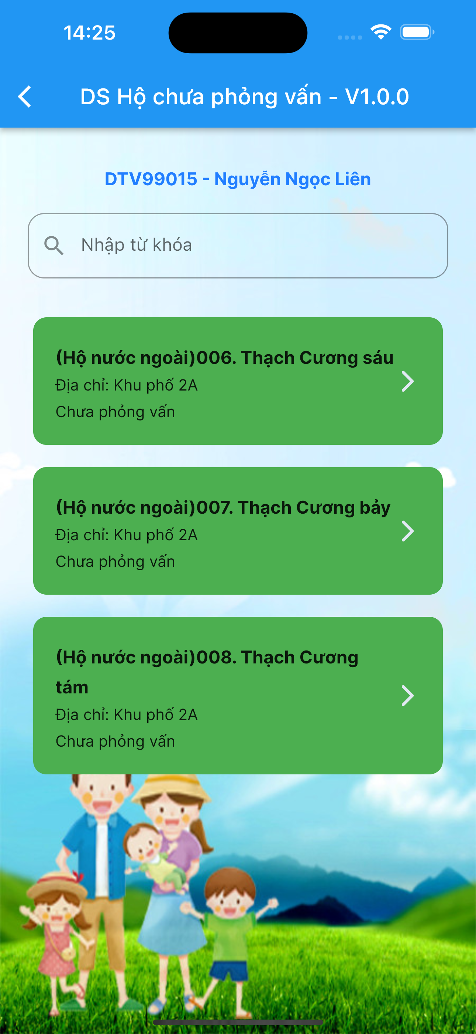
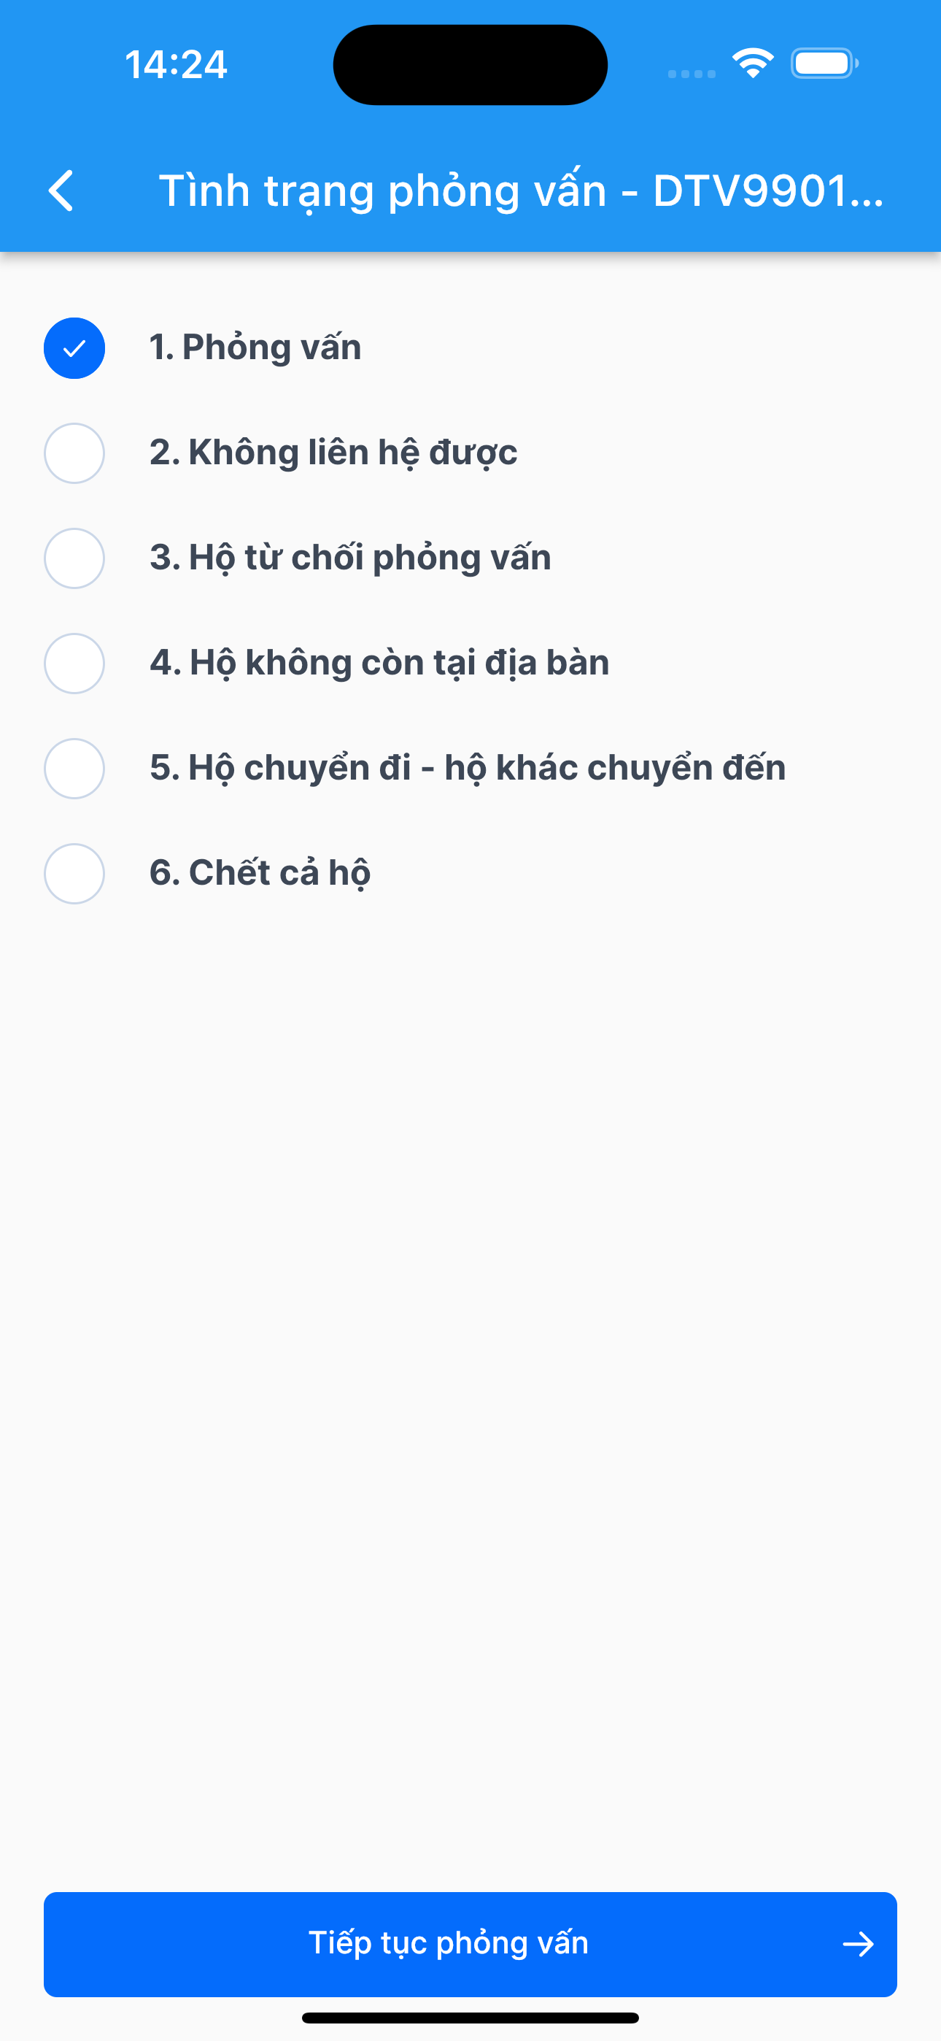
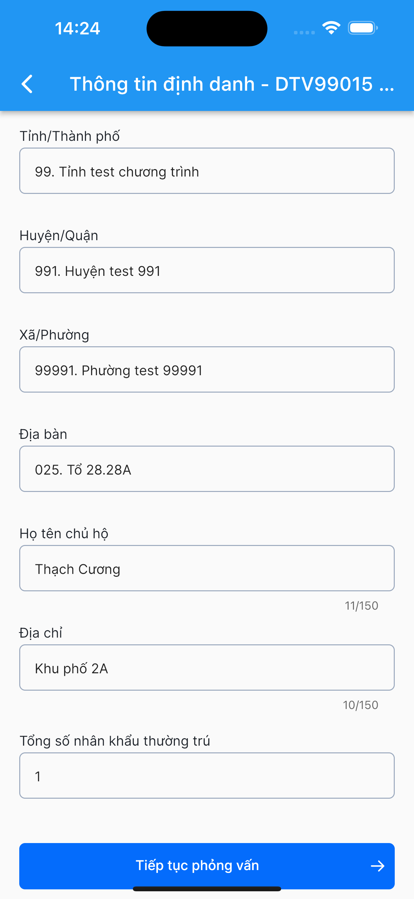
Phỏng vấn thông tin hộ
Notes:
1 → Thông tin định danh → Bắt đầu phỏng vấn từ câu Q1 theo phiếu hỏi
2, 3, 4 → Quay lại màn hình danh sách hộ
5 → Thông tin định danh → Bắt đầu phỏng vấn từ câu Q1 theo phiếu hỏi (ĐTV lưu ý trường hợp phỏng vấn nhầm hộ, phải xác nhận đúng hộ nhưng hộ cũ đã chuyển đi)
6 → Thông tin định danh → Bắt đầu phỏng vấn từ câu 36 đối với phiếu dài, phỏng vấn câu 45 đối với phiếu ngắn, đối với phiếu hộ nước ngoài thì quay lại danh sách hộ

Slide 11
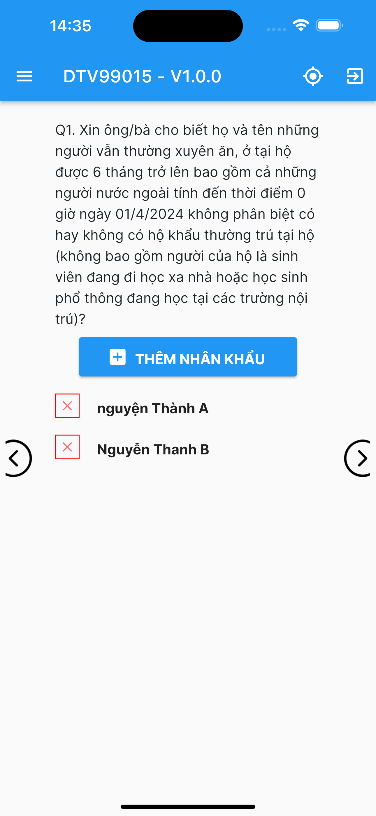
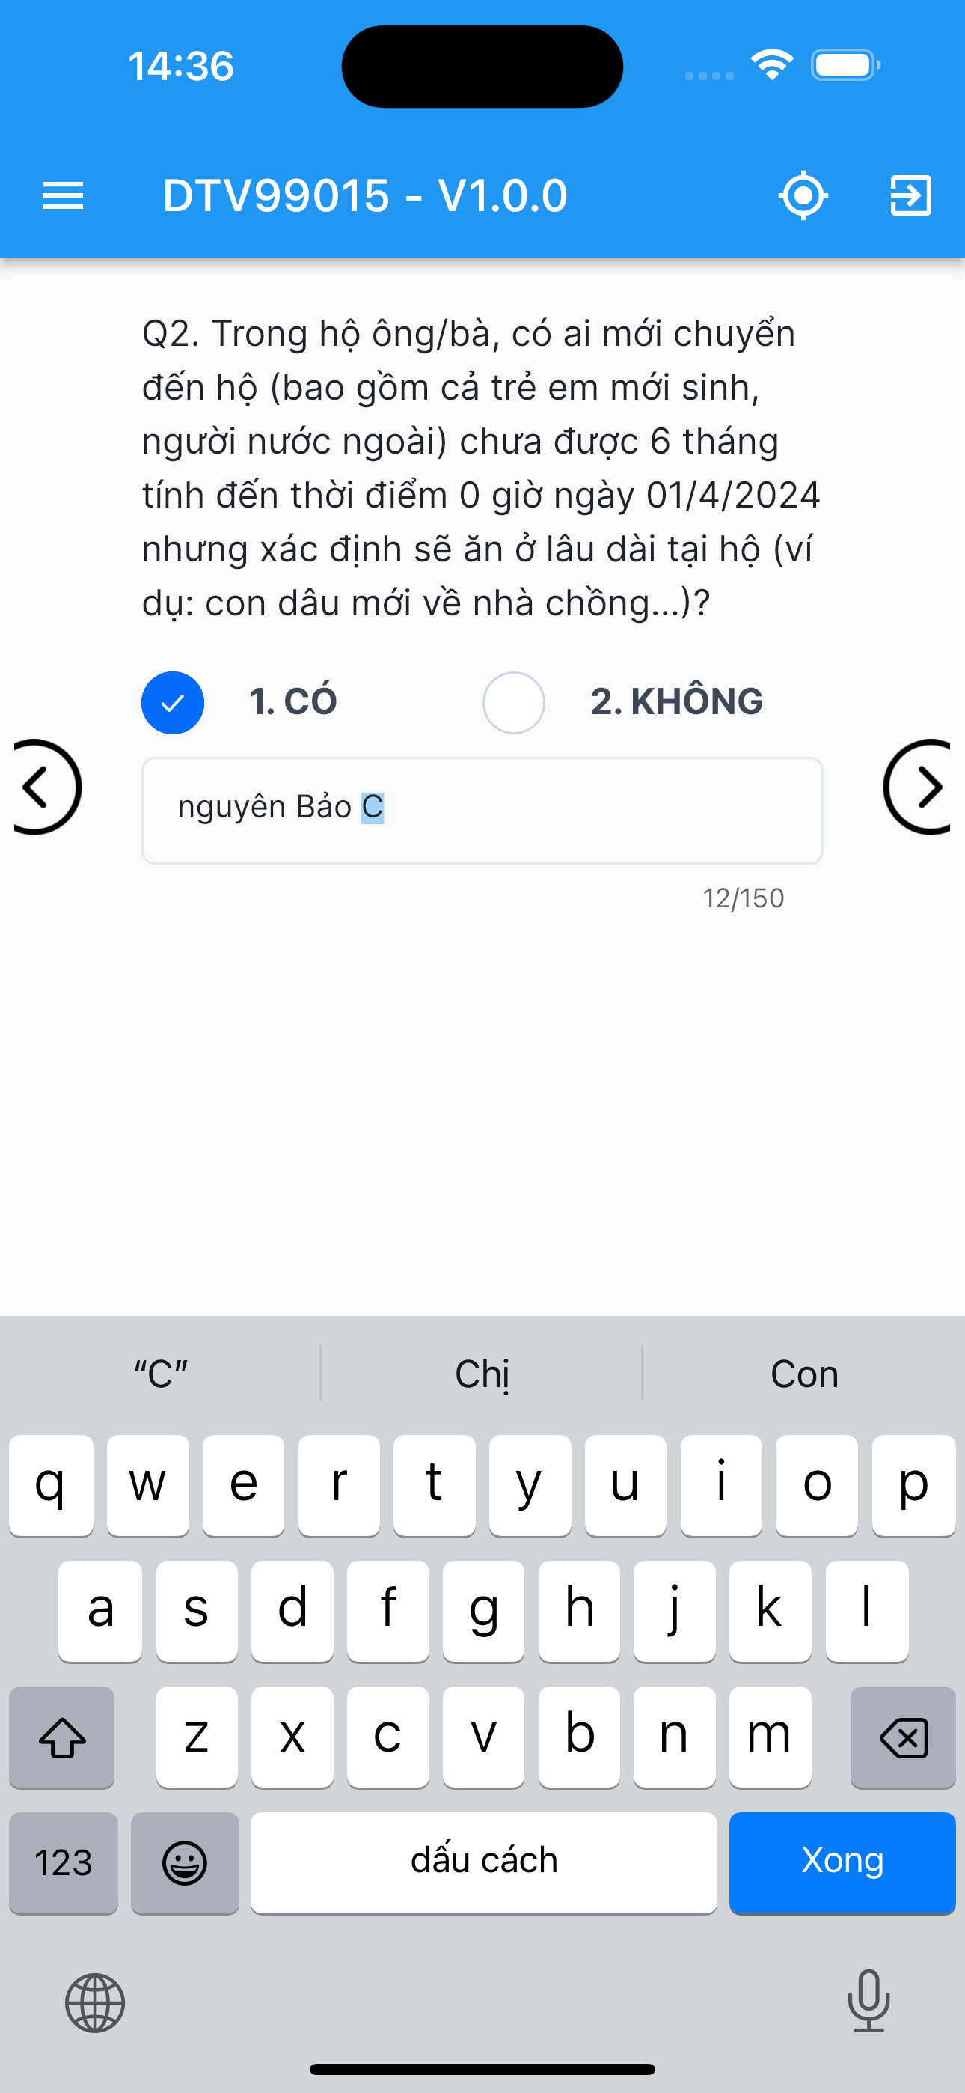
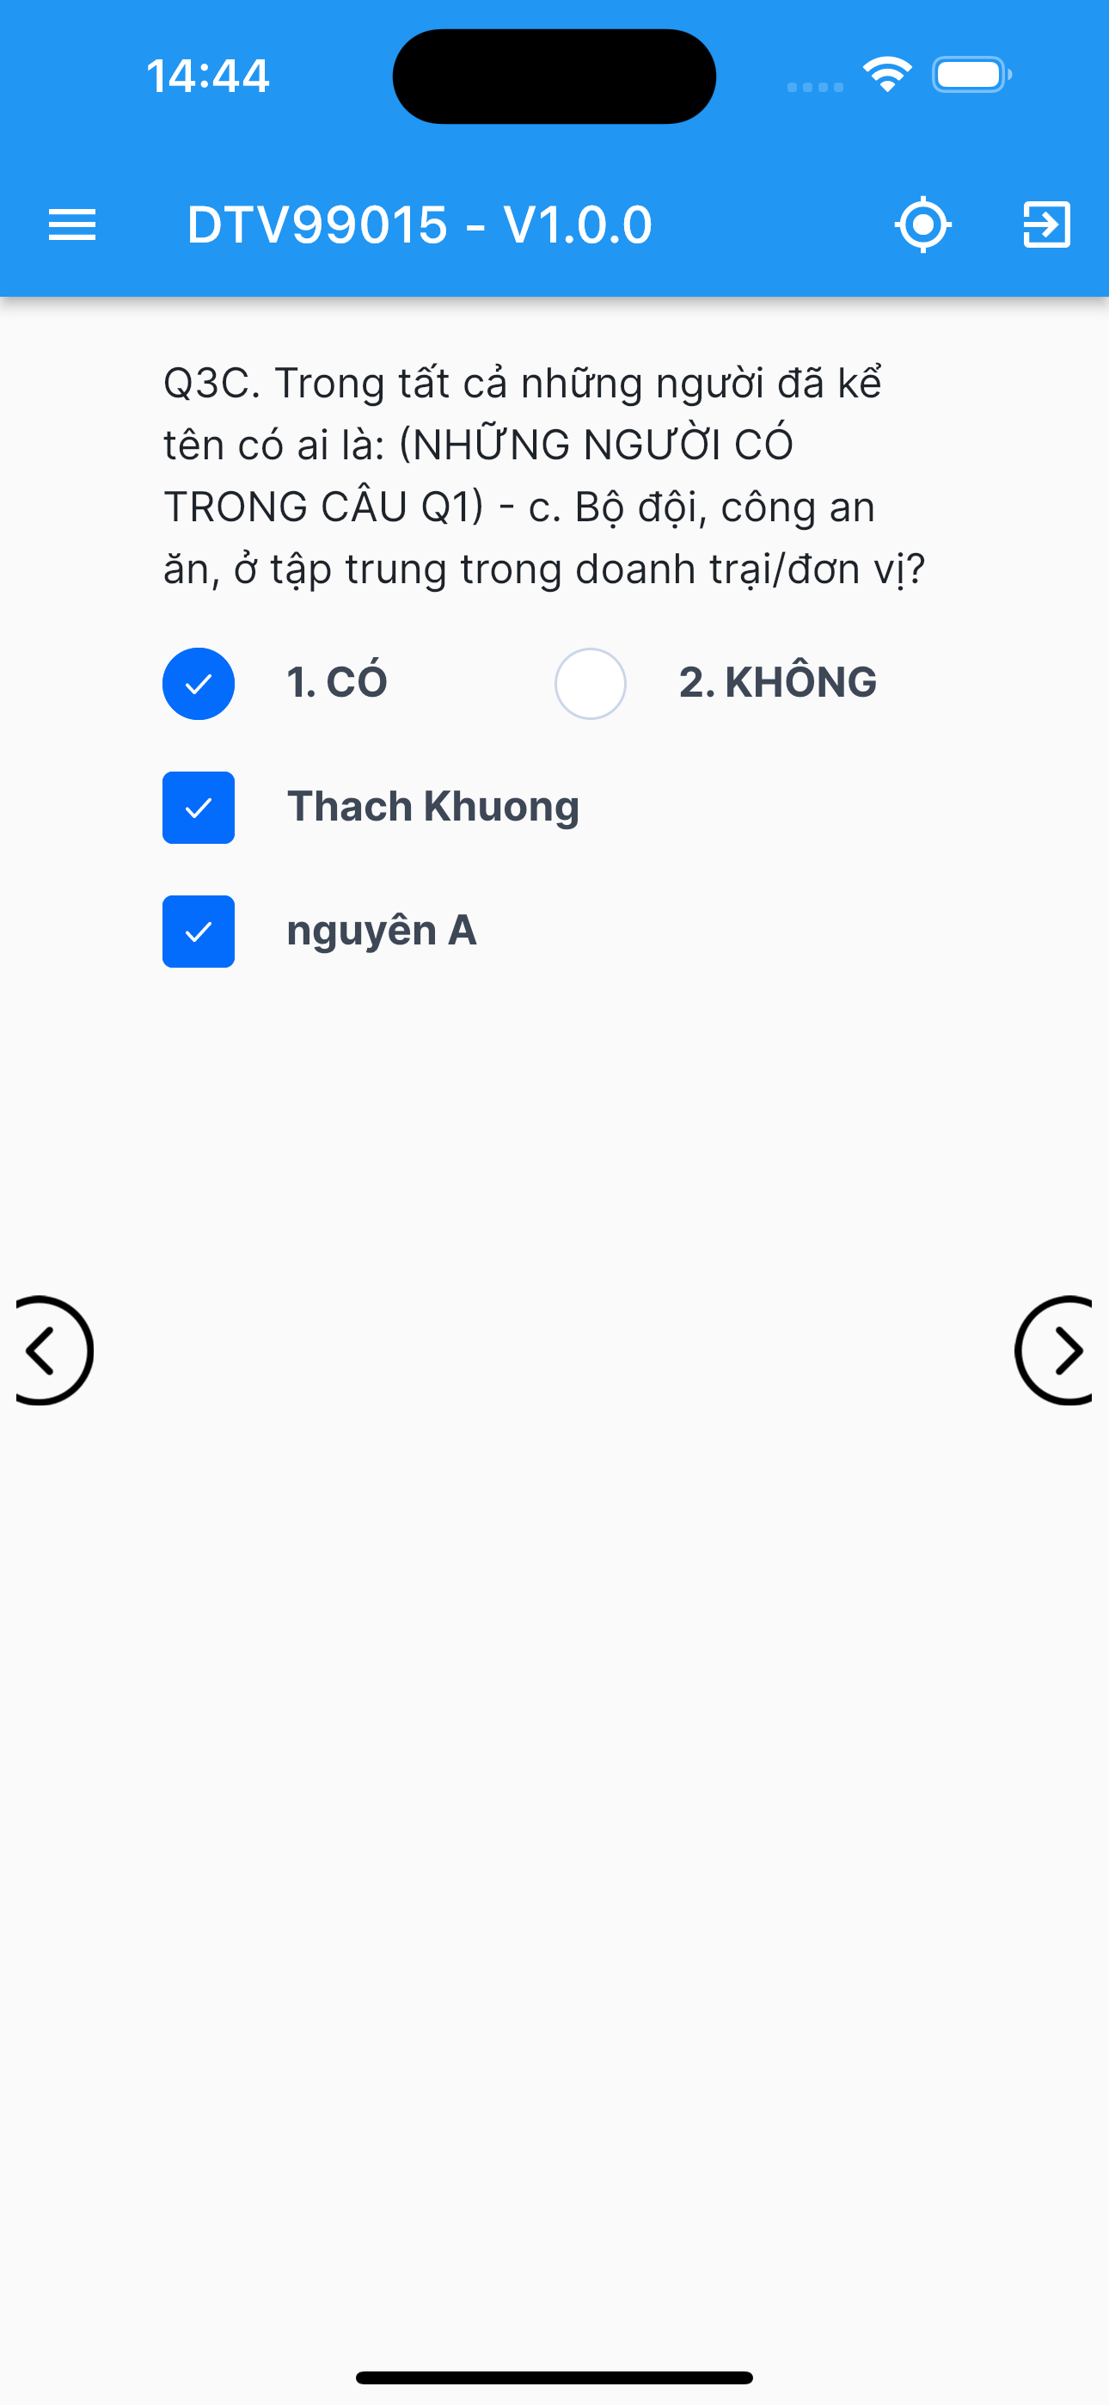
Một số dạng câu hỏi

Slide 12
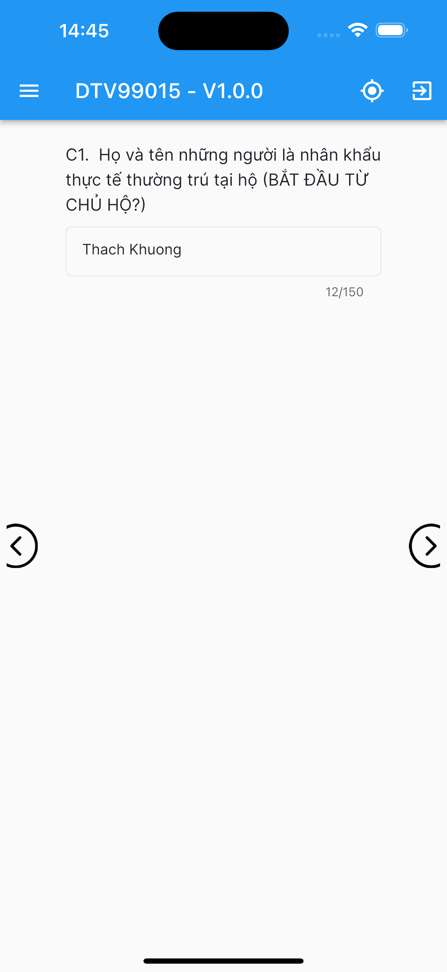
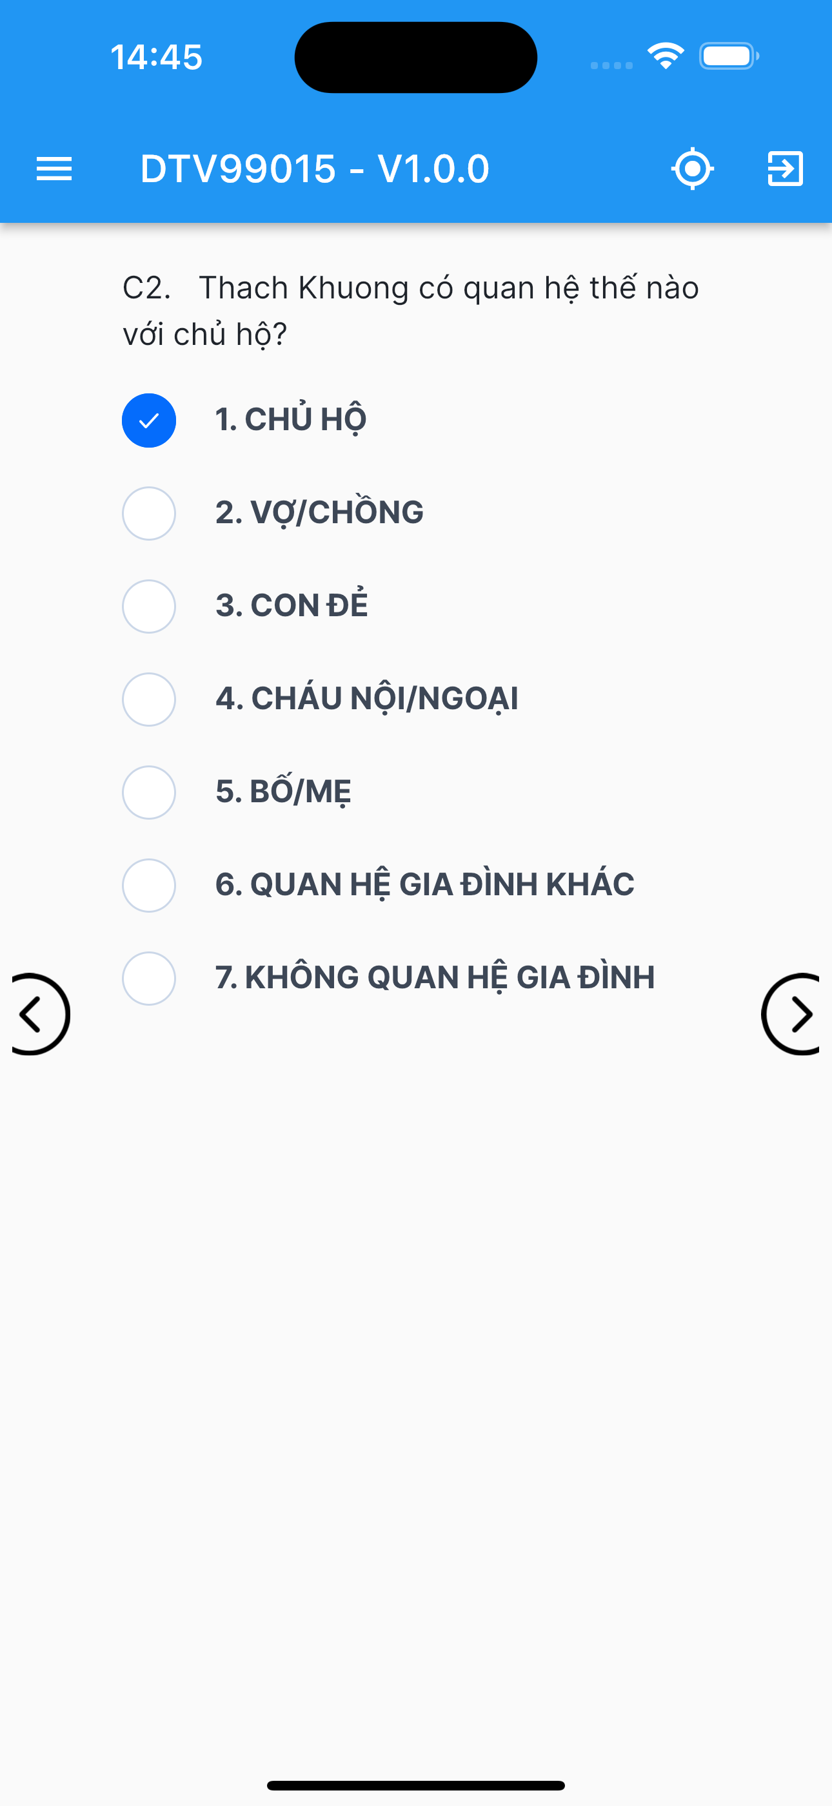
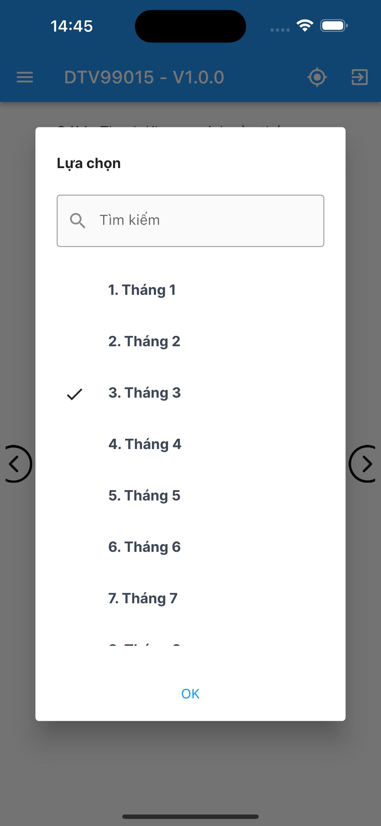
Một số dạng câu hỏi (tiếp)

Slide 13
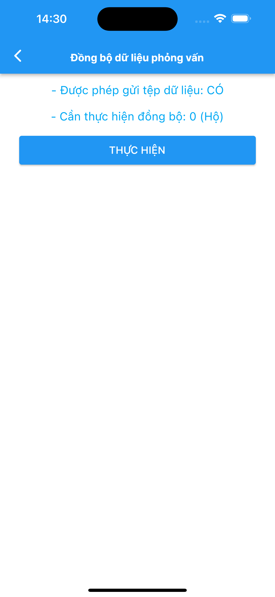
Đồng bộ dữ liệu
Đồng bộ dữ liệu từ thiết bị CAPI về máy chủ lưu trữ
Cần có kết nối Internet ổn định
Chỉ đồng bộ những hộ có sự thay đổi dữ liệu và đã hoàn thành điều tra

Slide 14
Cập nhật chương trình
Đối với Android sẽ mở CHPlay và hiển thị chương trình trên CHPlay
Đối với iOS sẽ mở App store và hiển thị chương trình trên App store
Nếu có phiên bản mới thì sẽ hiển thị nút “Cập nhật” → Điều tra viên bấm vào để cập nhật chương trình
Tại các màn hình và màn hình Login sẽ hiển thị phiên bản của chương trình

Slide 15
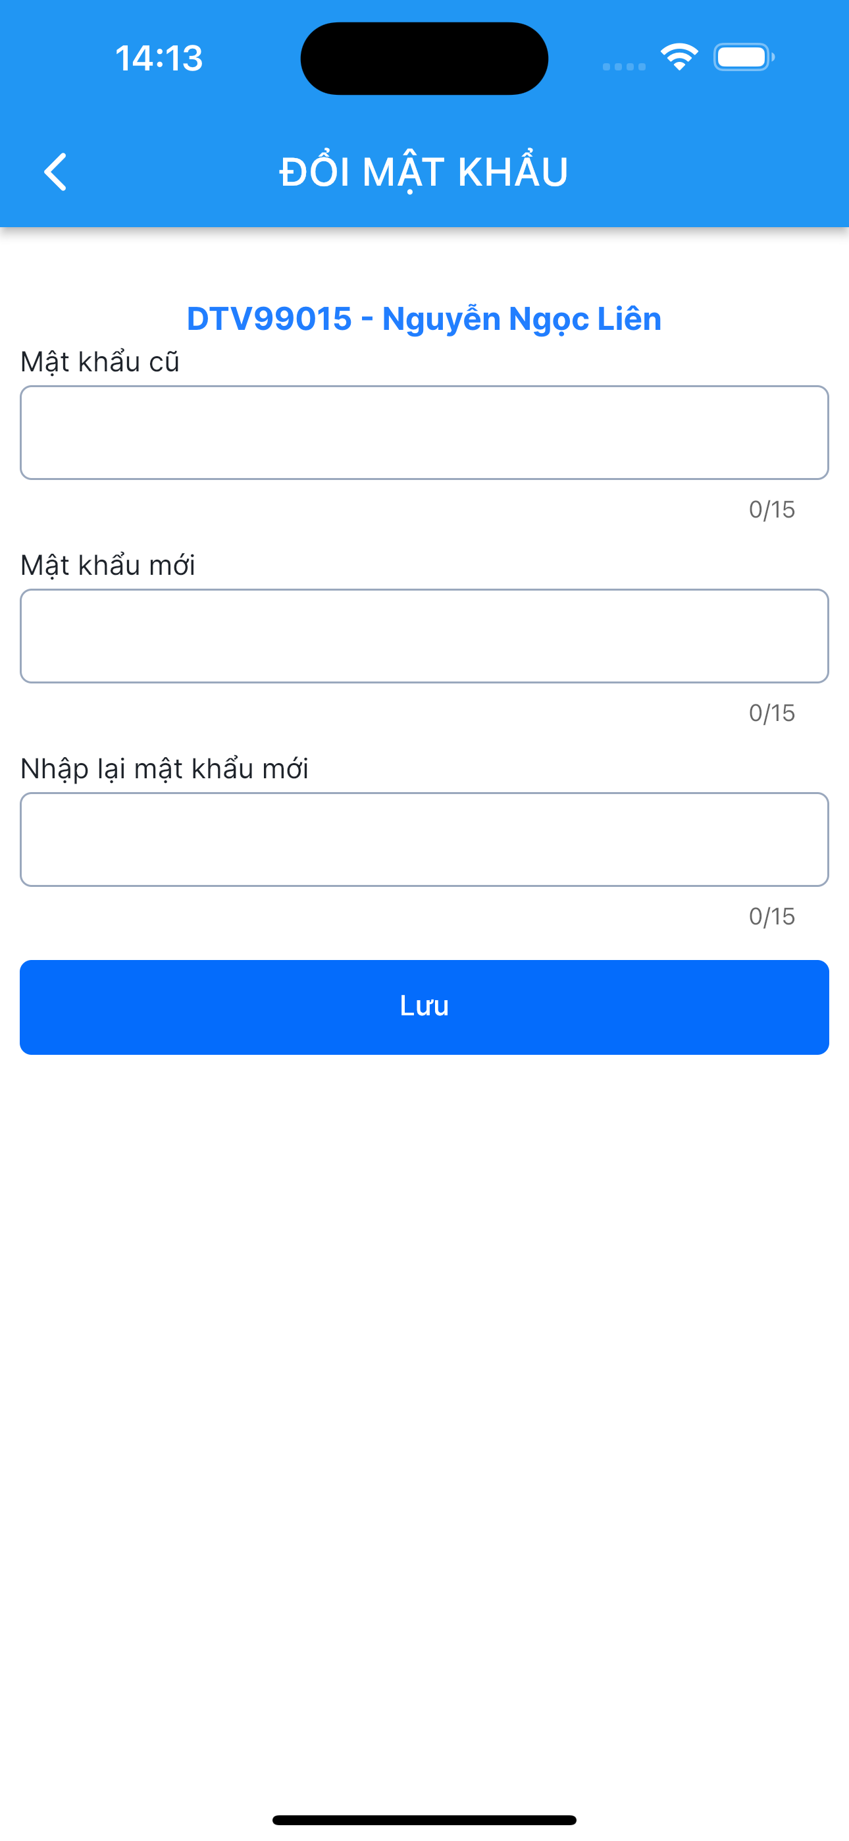
Đổi mật khẩu
Khi đổi mật khẩu cần có kết nối Internet
Nhập mật khẩu cũ là mật khẩu hiện tại
Khi đổi mật khẩu thành công sẽ thoát ra ngoài màn hình Đăng nhập → Điều tra viên phải đăng nhập lại và nhập mật khẩu mới

Slide 16
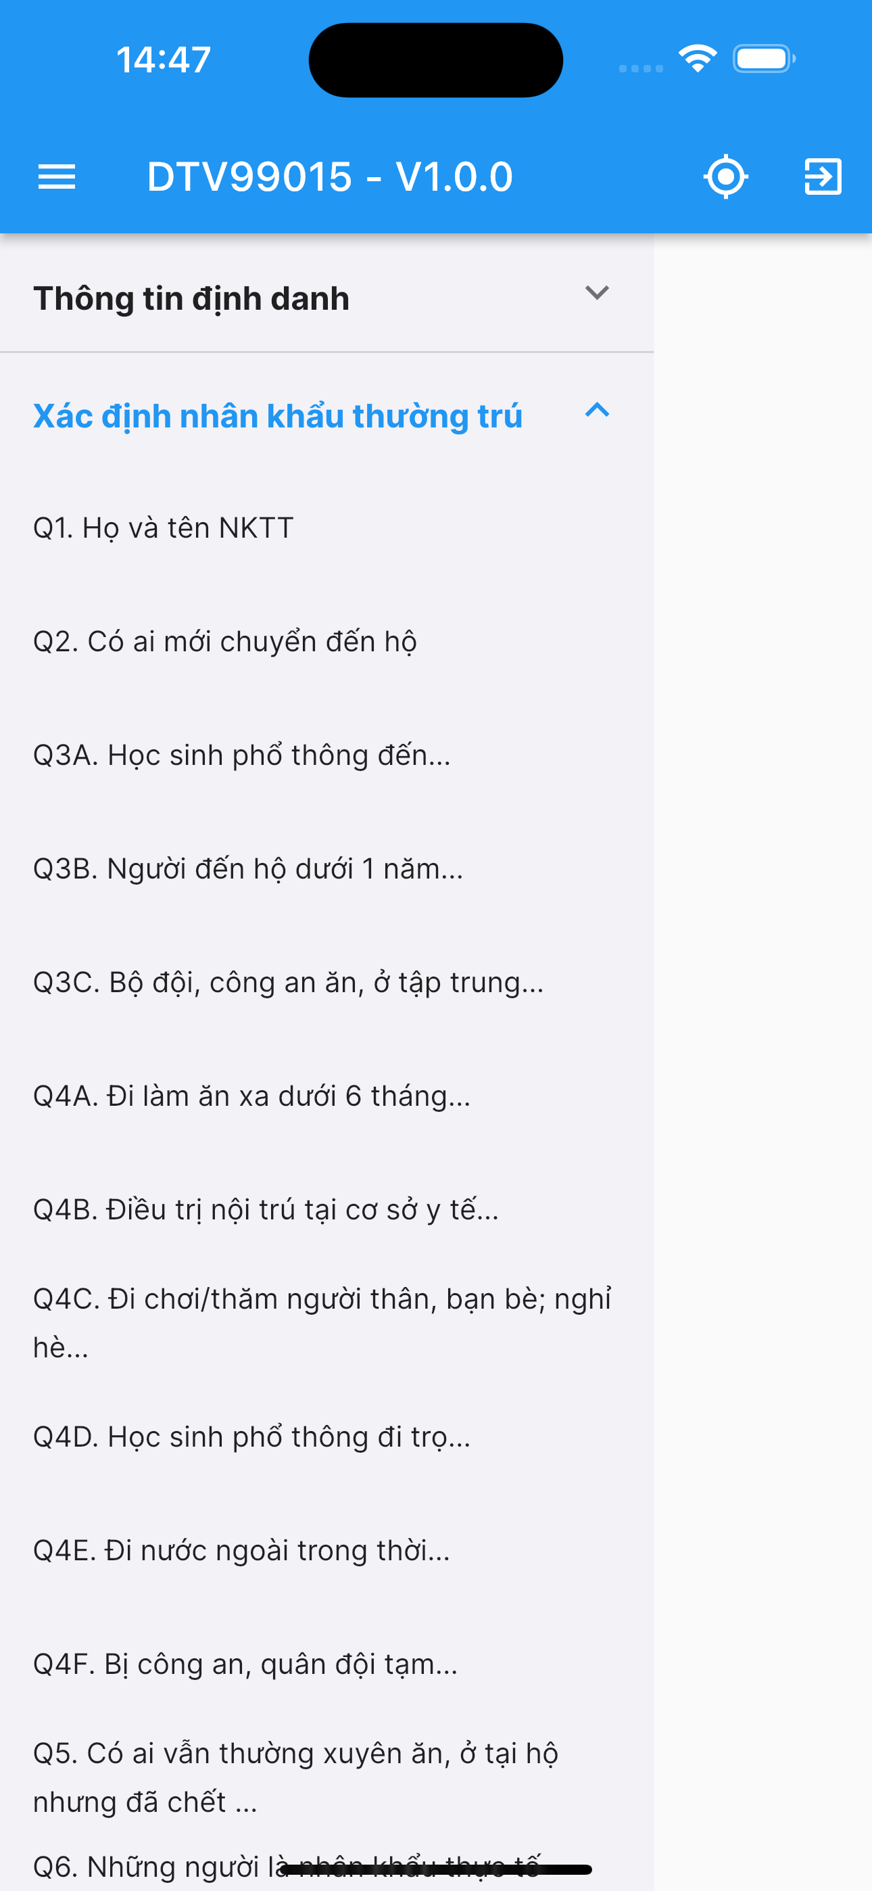
Một số lưu ý khi sử dụng chương trình
Tại màn hình phỏng vấn sẽ có menu ở phía trên bên trái → cho phép truy cập nhanh đến các câu hỏi (Nếu câu hỏi bị bỏ qua do bước nhảy hoặc chưa được trả lời sẽ không thể di chuyển đến được)
Tại màn hình phỏng vấn, ở góc trên bên phải sẽ có 2 nút: 1 nút để lấy GPS, 1 nút để dừng phỏng vấn (quay lại danh sách hộ)
Khi hoàn thành phỏng vấn sẽ tiến hành kiểm tra lại logic của phiếu, nếu phát hiện lỗi sẽ hiển thị → ĐTV phải quay lại vị trí bị lỗi và sửa → đi tiếp tục cho đến khi kết thúc phiếu

Slide 17
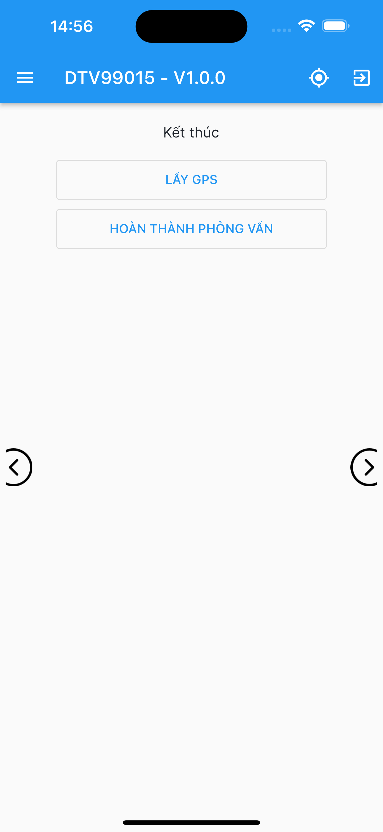
Một số lưu ý khi sử dụng chương trình
Khi sửa phiếu cần đi lại từ vị trí sửa cho đến hết phiếu, tránh trường hợp sử dụng menu trái để di chuyển → lỗi do bỏ qua bước nhảy
Chỉ có thể hoàn thành phiếu khi không còn lỗi
Không nên để font chữ của thiết bị quá to → sẽ dẫn đến việc không hiển thị đầy đủ được câu hỏi, câu trả lời

Slide 18
Số điện thoại liên hệ
VŨ HUY THƯỜNG: 0987275899
NGUYỄN THANH LIÊM: 0989010732
TRỊNH QUANG TOẢN: 0986116361
Notes:
Trong quá trình sử dụng chương trình CAPI, anh/chị nếu có vướng mắc cần giải đáp, hỗ trợ. Anh/Chị có thể liên hệ với các số điện thoại ở trên slide

Slide 19
XIN CẢM ƠN!
Notes:
Tôi xin kết thúc phần trình bày của mình

